Slide 1


★はじめに
パソコンで挑戦する場合
パソコンのキーボードにある「Ｆ５」を押すと始まります。
スマートフォン等で挑戦する場合
Microsoft PowerPointのアプリケーションで表示し、「▷」または「発表」を押すと始まります。
※ご使用の機種によって表現や場所が異なる場合があります。
※iOS デバイス・ Android デバイスでの表示例です。
※その他PowerPointファイルを読むことが出来るアプリケーションをご利用の場合は、
表示が異なる場合があります。

Slide 2

食品衛生
「い」
いろはの
確認テスト
テストに挑戦する ▷ ▷ ▷
Ⓒ2014 大阪府もずやん

Slide 3
第1問
調理場内で手洗いするときは、
しっかり洗える場合に限り、
水が出るどの設備を使ってもよい。
or
「○」もしくは「×」のどちらかを選んで、結果をチェック☆
Ⓒ2014 大阪府もずやん

Slide 4



正解！
Ⓒ2014 大阪府もずやん
解説へすすむ
〈認証マーク〉

Slide 5



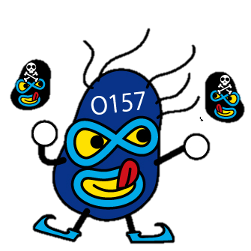

残念…
ノロウイルス
カンピロバクター
Ⓒ2014 大阪府もずやん
解説へすすむ
O-157
サルモネラ

Slide 6


解説
Ⓒ2014 大阪府もずやん
大阪府食品衛生法施行条例第3条第1項別表第1では、施設において「従業者の手指を洗浄消毒する装置を備えた流水式手洗い設備を必要な個数有すること。」と定められています。
手洗い設備は、専用のものを使い、液体せっけん、消毒液、ペーパータオル等を設置し、常に使える状態にしておきましょう。
手洗い方法について
詳しく知る(府HP)
次の問題へ進む

Slide 7
第2問
衛生管理計画の内容を変更した際は、
食品衛生責任者と営業者がその内容を把握できていれば、従業員は知らずとも問題ない。
or
「○」もしくは「×」のどちらかを選んで、結果をチェック☆
Ⓒ2014 大阪府もずやん

Slide 8
正解！
Ⓒ2014 大阪府もずやん
解説へすすむ
〈認証マーク〉

Slide 9
残念…
ノロウイルス
カンピロバクター
Ⓒ2014 大阪府もずやん
解説へすすむ
O-157
サルモネラ

Slide 10
解説
Ⓒ2014 大阪府もずやん
食品衛生法施行規則第66条の2第3項では、衛生管理計画は「食品等を取り扱う者および関係者に周知徹底を図ること」 が義務づけられています。つまり、食品衛生責任者や営業者だけではなく、実際に作業を行う従業員も含め全員が計画の内容を把握している必要があります。
「HACCPに沿った衛生管理」は、従業員が手順どおりに作業することで初めて効果を発揮します。
したがって、衛生管理計画に変更があった場合、新規採用・担当異動などで作業者が変わった場合等には必ず周知を行い、食品等を取り扱う全従業員が理解できているようにしましょう。
HACCPについて
詳しく知る(府HP)
次の問題へ進む

Slide 11
第3問
新商品として、袋入りのインスタント
ラーメンを製造した。1袋を通常人が
1回に摂食する1食分と定め、栄養
成分表示は「1食分当たり」と表示した。
or
「○」もしくは「×」のどちらかを選んで、結果をチェック☆
Ⓒ2014 大阪府もずやん

Slide 12
正解！
Ⓒ2014 大阪府もずやん
解説へすすむ
〈認証マーク〉

Slide 13
残念…
ノロウイルス
カンピロバクター
Ⓒ2014 大阪府もずやん
解説へすすむ
O-157
サルモネラ

Slide 14
解説
Ⓒ2014 大阪府もずやん
栄養成分表示の食品単位を1食分とする場合は、例えば「1食分（〇ｇ）」「1食分（〇袋）」のように、消費者が認識できる1食分の量を併せて表示します。
表示方法について
詳しく知る(消費者庁HP)
次の問題へ進む

Slide 15
第4問
災害時、避難所で炊き出しのおにぎりをもらって食べ残した。もったいないと
思ったが、取り置きせずに廃棄した。
or
「○」もしくは「×」のどちらかを選んで、結果をチェック☆
Ⓒ2014 大阪府もずやん

Slide 16
正解！
Ⓒ2014 大阪府もずやん
解説へすすむ
〈認証マーク〉

Slide 17
残念…
ノロウイルス
カンピロバクター
Ⓒ2014 大阪府もずやん
解説へすすむ
O-157
サルモネラ

Slide 18
解説
Ⓒ2014 大阪府もずやん
食中毒が発生する可能性があるため、お弁当やおにぎりなど、日持ちしない食品は取り置きしないようにしましょう。
災害時の食中毒予防について詳しく知る(YouTube)
次の問題へ進む

Slide 19
おまけ
「大阪府食の安全推進課公式LINE」を知っている。
or
知っている
知らない
Ⓒ2014 大阪府もずやん

Slide 20
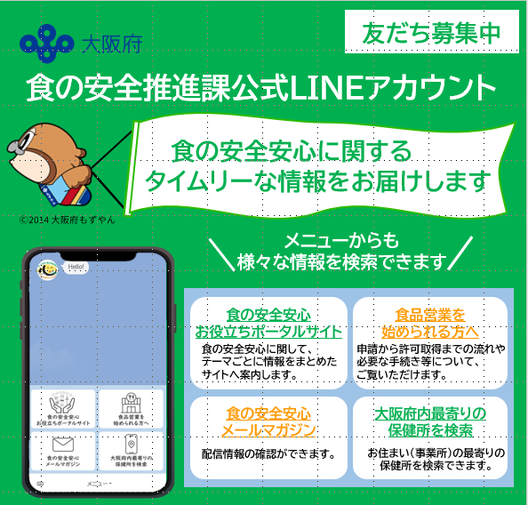
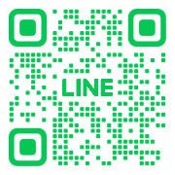
「大阪府食の安全推進課公式LINE」とは・・・
食中毒予防に役立つ知識や食に関するイベントの開催案内など食の安全安心に関する情報を定期的に配信する公式LINEアカウントです！
LINEの「友だち追加 」画面から以下の二次元コードまたはID検索で登録をお願いします！
二次元コードで登録
ID検索で登録
or
＠shokunoanzen-osaka
上記IDを入力して
検索してください
「大阪府食の安全推進課
公式LINE」へ(府HP)
次へ進む

Slide 21
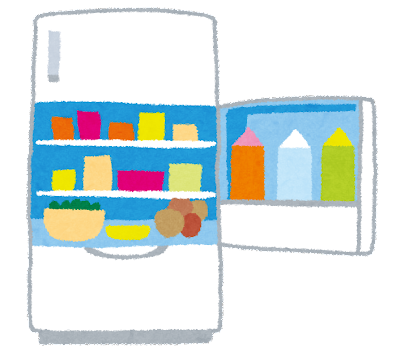


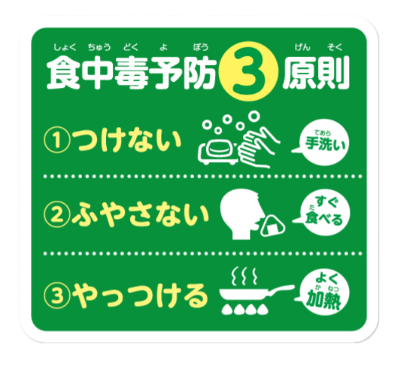




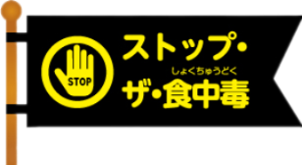



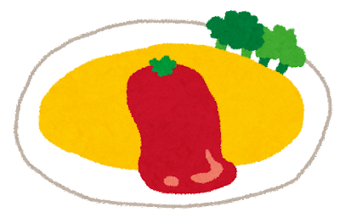

今回のクイズは以上となります。
何問正解できましたでしょうか。
今回、間違えた問題については、もう一度、
「食品衛生いろはの『い』」を読み返しましょう！
Ⓒ2014 大阪府もずやん
もう一度挑戦する
問題を終わる

